Slide 1

BÀI 2 BIẾN VÀ KIỂU DỮ LIỆU

Slide 2
MỤC TIÊU
Tìm hiểu về biến (variable), hằng (constant), định danh (identifier)
Từ khóa
Kiểu dữ liệu

Slide 3
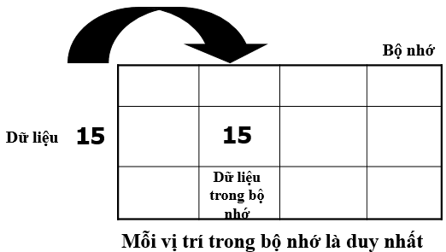
BIẾN
Biến cho phép cung cấp một tên có ý nghĩa cho mỗi vị trí nhớ
Tên biến giúp chúng ta truy cập vào bộ nhớ mà không cần dùng địa chỉ của chúng
Hệ điều hành đảm nhiệm việc cấp bộ nhớ còn trống cho những biến này
Ðể tham chiếu đến một giá trị cụ thể trong bộ nhớ, chúng ta chỉ cần dùng tên của biến
VD: A, B và C là các biến trong đoạn mã giả
BEGIN
DISPlAY ‘Enter 2 numbers’
INPUT A, B
C = A + B
DISPLAY C
END

Slide 4
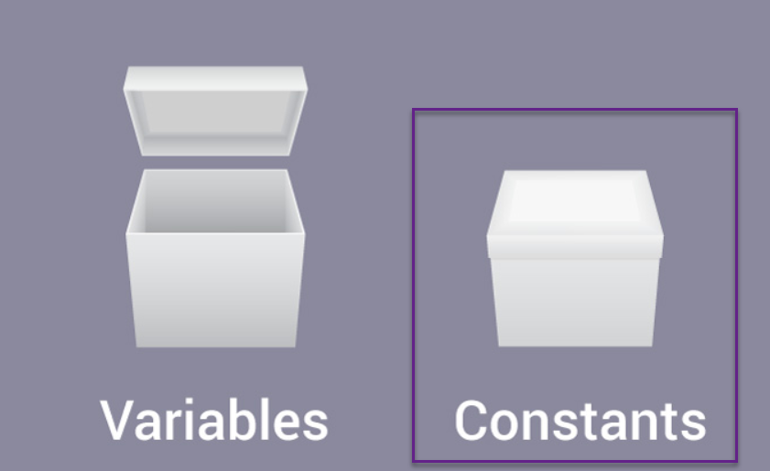
HẰNG
Một hằng (constant) là một giá trị không bao giờ thay đổi
Các ví dụ
5: số / hằng số nguyên
5.3: số / hằng số thực
‘Black’: Hằng chuỗi
‘C’: Hằng ký tự
Biến lưu giữ các giá trị hằng

Slide 5
ĐỊNH DANH 1-2
Tên của các biến (variables), các hàm (functions), các nhãn (labels) và các đối tượng khác nhau do người dùng định nghĩa gọi là định danh
Các nguyên tắc đặt tên định danh
Tên biến phải bắt đầu bằng một ký tự alphabet
Theo sau ký tự đầu có thể là các ký tự chữ, số …
Nên tránh đặt tên biến trùng tên các từ khoá
Tên biến nên mô tả được ý nghĩa của nó
Tránh dùng các ký tự gây lầm lẫn
Nên áp dụng các quy ước đặt tên biến chuẩn khi lập trình
Các định danh có thể có bất cứ chiều dài nào theo quy ước, nhưng số ký tự trong một biến được nhận diện bởi trình biên dịch thì thay đổi theo trình biên dịch
Các định danh trong C có phân biệt chữ hoa và chữ thường

Slide 6
ĐỊNH DANH 2-2
Ví dụ về định danh đúng
arena
s_count
marks40
class_one
Ví dụ về định danh sai
1sttest
oh!god
start... end

Slide 7
TỪ KHÓA
Từ khóa: Tất cả các ngôn ngữ dành một số từ nhất định cho mục đích riêng
Sẽ không có xung đột nếu từ khóa và tên biến khác nhau
Ví dụ từ integer cho tên biến thì hoàn toàn hợp lệ ngay cả khi mà từ khóa là int
Những từ này có một ý nghĩa đặc biệt trong ngữ cảnh của một ngôn ngữ cụ thể

Slide 8
KIỂU DỮ LIỆU
Các kiểu dữ liệu khác nhau được lưu trữ trong biến là:
Số (Numbers)
Số nguyên. Ví dụ : 10 hay 178993455
Số thực. Ví dụ, 15.22 hay 15463452.25
Số dương
Số âm
Tên. Ví dụ: John
Giá trị logic: Y hay N
Kiểu dữ liệu mô tả loại dữ liệu sẽ được lưu trong biến
Tên biến đặt sau kiểu dữ liệu
Ví dụ : tên biến “varName” đứng sau kiểu dữ liệu “int”
kiểu dữ liệu tên biến
int varName

Slide 9
KIỂU DỮ LIỆU CƠ BẢN
Kiểu dữ liệu cơ bản
int
float
double
char
void

Slide 10
KIỂU SỐ NGUYÊN (int)
Lưu trữ dữ liệu số
Khai báo: int varName;
Không thể lưu trữ bất cứ kiểu dữ liệu nào khác như “Alan” hoặc “abc”
Chiếm 16 bits (2 bytes) bộ nhớ
Biểu diễn các số nguyên trong phạm vi -32768 tới 32767
Ví dụ: 12322, 0, -232

Slide 11
KIỂU SỐ THỰC (float)
Lưu trữ dữ liệu số chứa phần thập phân
Khai báo: float var_name;
Có độ chính xác tới 6 con số
Chiếm 32 bits (4 bytes) bộ nhớ
Ví dụ : 23.05, 56.5, 32

Slide 12
KIỂU SỐ THỰC (double)
Lưu trữ dữ liệu số chứa phần thập phân
Khai báo: double var_name;
Có độ chính xác tới 10 con số
Chiếm 64 bits (8 bytes) bộ nhớ
Ví dụ : 23.05, 56.5, 32

Slide 13
KIỂU SỐ THỰC (char)
Lưu trữ một ký tự đơn
Khai báo: char var_name;
Chiếm 8 bits (1 byte) bộ nhớ
Ví dụ: ‘a’, ‘m’, ‘$’ ‘%’ , ‘1’, ’5’

Slide 14
KIỂU void
Không lưu bất cứ dữ liệu gì
Báo cho trình biên dịch không có giá trị trả về

Slide 15
NHỮNG KIỂU DỮ LIỆU DẪN XUẤT
Bộ bổ từ (Modifiers)
kiểu dữ liệu
Kiểu dữ liệu
cơ bản
Kiểu dữ liệu dẫn xuất
unsigned int
(chỉ là số dương)
unsigned
int
short
int
short int
(chiếm ít bộ nhớ hơn int)
Long int /longdouble
(chiếm nhiều bộ nhớ hơn
int/double)
long
int/double

Slide 16
CÁC KIỂU DỮ LIỆU SIGNED VÀ UNSIGNED
Kiểu unsigned chỉ rõ rằng một biến chỉ có thể nhận giá trị dương
unsigned int varNum;
varNum=23123;
varNum được cấp phát 2 bytes
Bổ từ unsigned có thể được dùng với kiểu dữ liệu int và float
Kiểu unsigned int hỗ trợ dữ liệu trong phạm vi từ 0 đến 65535

Slide 17
NHỮNG KIỂU DỮ LIỆU long(dài) VÀ short(ngắn)
short int chiếm giữ 8 bits (1 byte). Cho phép số có phạm vi từ -128 tới 127
long int chiếm giữ 32 bits (4 bytes). Có phạm vi từ -2,147,483,648 và 2,147,483,647
long double chiếm 128 bits (16 bytes)

Slide 18
KIỂU DỮ LIỆU VÀ PHẠM VI GIÁ TRỊ 1-2
Kiểu | Dung lượng tính bằng bit | Phạm vi
char | 8 | -128 tới 127
Unsigned char | 8 | 0 tới 255
signed char | 8 | -128 tới 127
int | 16 | -32,768 tới 32,767
unsigned int | 16 | 0 tới 65,535
signed int | 16 | Giống như kiểu int
short int | 16 | Giống như kiểu int
unsigned short int | 16 | 0 tới 65, 535

Slide 19
KIỂU DỮ LIỆU VÀ PHẠM VI GIÁ TRỊ 2-2
Kiểu | Dung lượng tính bằng bit | Phạm vi
signed short int | 16 | Giống như kiểu short int
long int | 32 | -2,147,483,648 tới 2,147,483,647
signed long int | 32 | 0 tới 4,294,967,295
unsigned long int | 32 | Giống như kiểu long int
float | 32 | 6 con số thập phân
double | 64 | 10 con số thập phân
long double | 128 | 10 con số thập phân

Slide 20
VÍ DỤ VỀ CÁCH KHAI BÁO BIẾN
main() {
char abc; /*abc of type character */
int xyz; /*xyz of type integer */
float length; /*length of type float */
double area; /*area of type double */
long liteyrs; /*liteyrs of type long int */
short arm; /*arm of type short integer*/
}

Slide 21
TÓM TẮT BÀI HỌC
Các ngôn ngữ lập trình hiện đại ngày nay cho phép chúng ta sử dụng các tên tượng trưng gọi là biến (variable)
Một hằng (constant) là một giá trị không bao giờ bị thay đổi
Tên của các biến (variable), các hàm (function), các nhãn (label) và các đối tượng khác nhau do người dùng định nghĩa gọi là định danh
Từ khóa(keywords)
Các kiểu dữ liệu chính của C là character, integer, float, double và void
Một bổ từ đ­ược sử dụng để thay đổi kiểu dữ liệu cơ bản : signed, unsigned, long và short

Slide 22


HỎI ĐÁP

Slide 23

TRẢI NGHIỆM THỰC HÀNH

Slide 24






HỆ THỐNG ĐÀO TẠO CNTT QUỐC TẾ BACHKHOA - APTECH
TRÂN TRỌNG CẢM ƠN!
238 Hoàng Quốc Việt, Bắc Từ Liêm, Hà Nội
0968.27.6996
tuyensinh@bachkhoa-aptech.edu.vn
www.bachkhoa-aptech.edu.vn

